Slide 1

World of words
Проект Pygame
Авторы:
Маша Евсеева
Соня Чекмаева
Москва, 2019

Slide 2
Цели и задачи проекта
Цель:
Написать игру, основываясь на знаниях, полученных в ходе прохождения программы Яндекс.Лицея по теме “библиотека Pygame”
Задачи:
Изучить различные источники информации, представить общую суть игры
Спроектировать первоначальную структуру игры
Дополнить, усложнить её архитектуру
Протестировать
Сделать вывод по проделанной работе

Slide 3
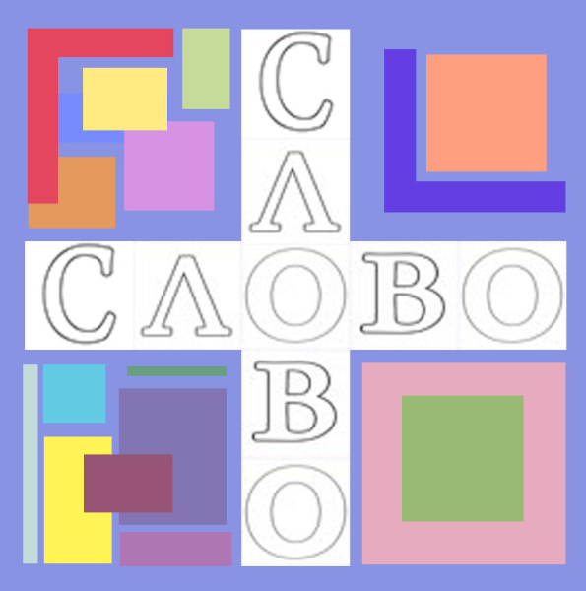
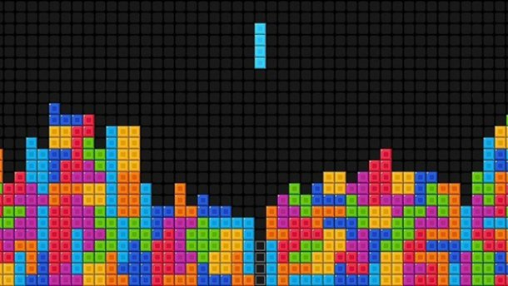
В чем идея нашего проекта?
Мы решили продолжить работать над проектом “World of Words”. На этот раз мы предлагаем игровой формат. Пользователь играет в небезызвестный Тетрис, но особенность заключается в том, что вместо обычных блоков используются кубики с буквами. Так, испытывая свою реакцию, скорость и смекалку, игрок может составлять слова и даже придумывать новые! Эта игра уже может подойти не только иностранцам, изучающим русский язык, но и носителям, поскольку имеет нетипичный формат

Slide 4
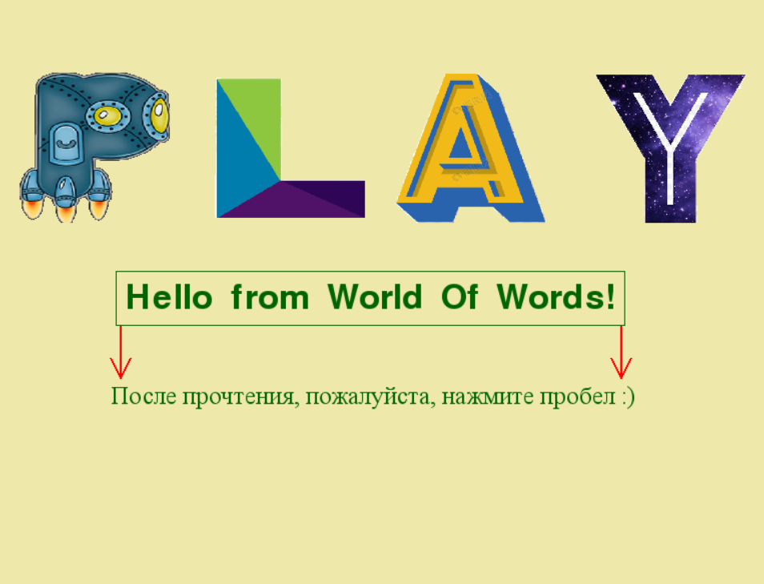
Реализация нашей идеи
Мы использовали различные источники информации для того, чтобы получить желаемый результат. Конечно, основа была положена. Но были и неудачи, не всего получилось добиться. Мы не смогли реализовать сами буквы, поэтому, чтобы игроку было не скучно, мы разработали дизайн Тетриса как самостоятельной игры. Кроме этого, есть красивая заставка

Slide 5
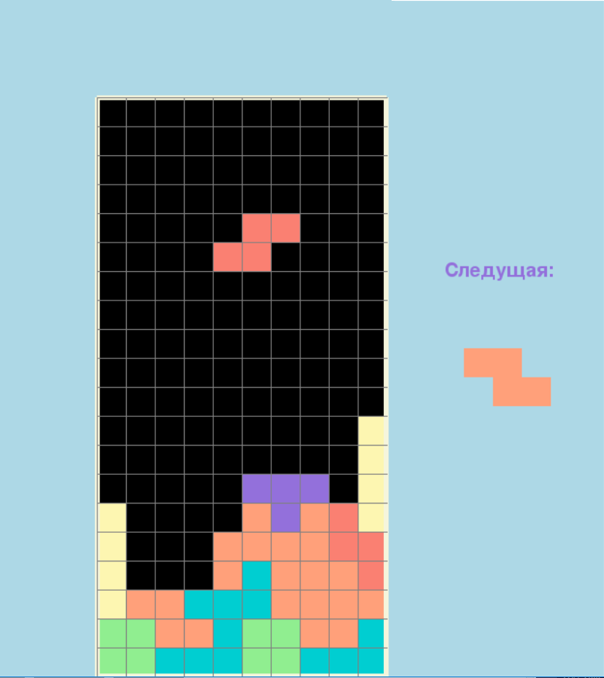
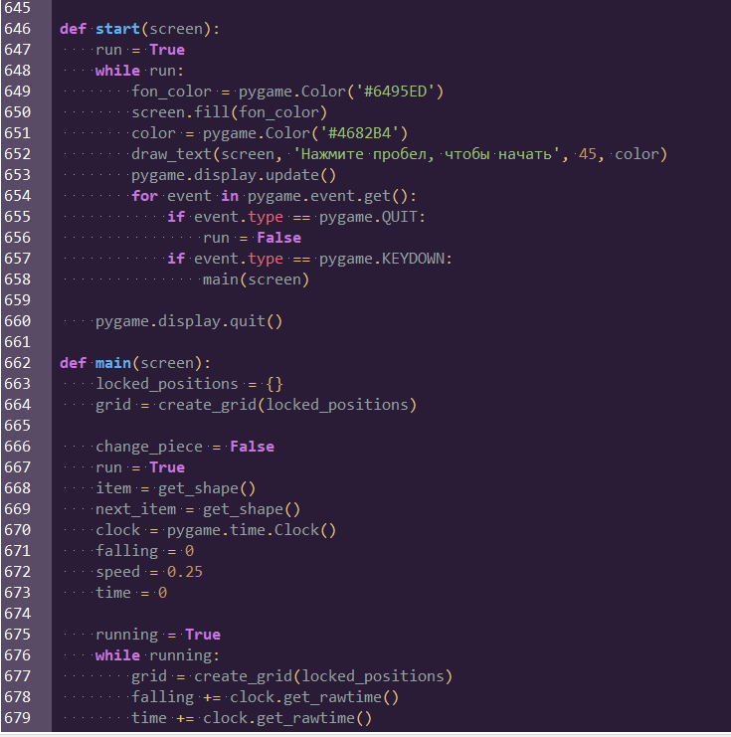
Примерно так выглядит наша программа при работе. И здесь же Вы можете видеть то, что за ней стоит. Ничтожно малая часть, но очень важная. Обе части кода (заставка и основной игровой механизм) основаны на работе классов и функций.

Slide 6

Перспектива проекта и его дальнейшее развитие
По причине того, что авторы не смогли реализовать основную идею, проект остается в состоянии доработки. Но после завершения он, разумеется, будет в статусе полноценной игры и, мы надеемся, обретет успех.

Slide 7
Больше информации можно найти по ссылке, в репозитории:
https://github.com/Chekmaeva/Tetris_With_Words

